Slide 1
เป็นสโมสรที่ตื่นตัวอยู่เสมอ
แผนผู้นำสโมสรของเรา
Notes:
บันทึกของผู้นำเสนอ
ใช้บันทึกเหล่านี้กับสไลด์เพื่อช่วยในการนำเสนอ นอกจากเป็นการให้ข้อมูลภูมิหลังแล้ว ยังมีกิจกรรมที่ต้องเลือกตัวเลือกและคำถามต่าง ๆ ที่สามารถสอบถามสมาชิกเพื่อให้พวกเขามีส่วนเกี่ยวข้องในการนำเสนอ ทั้งสิ่งพิมพ์เป็นสโมสรที่ตื่นตัวอยู่เสมอ (Be a Vibrant Club) และการนำเสนอ PowerPoint นี้จะช่วยท่านในการทำให้สมาชิกให้ความคิดเห็นเกี่ยวกับสโมสรและสิ่งที่พวกเขาสามารถทำได้เพื่อให้สโมสรมีชีวิตชีวา
ปรับข้อความให้เข้ากับความต้องการของผู้ฟังของท่าน
กิจกรรม
คำถามสำหรับผู้ร่วมฟังการนำเสนอ
สโมสรของเราเป็นอย่างไร มีชีวิตชีวาและสนุกสนานหรือไม่ มีความหลากหลายและเปิดรับความคิดเห็นใหม่ ๆ หรือไม่ สมาชิกของเรามีส่วนเกี่ยวข้องอย่างกระตือรือร้นหรือไม่
สโมสรของเราจะมีความตื่นตัวมากกว่านี้ได้อย่างไร

Slide 2
สโมสรที่ตื่นตัวอยู่เสมอคืออะไร?
(What is a vibrant club?)
ให้สมาชิกมีส่วนร่วม
ดำเนินโครงการที่มีความหมาย
ลองทำตามความคิดเห็นใหม่ ๆ

Slide 3
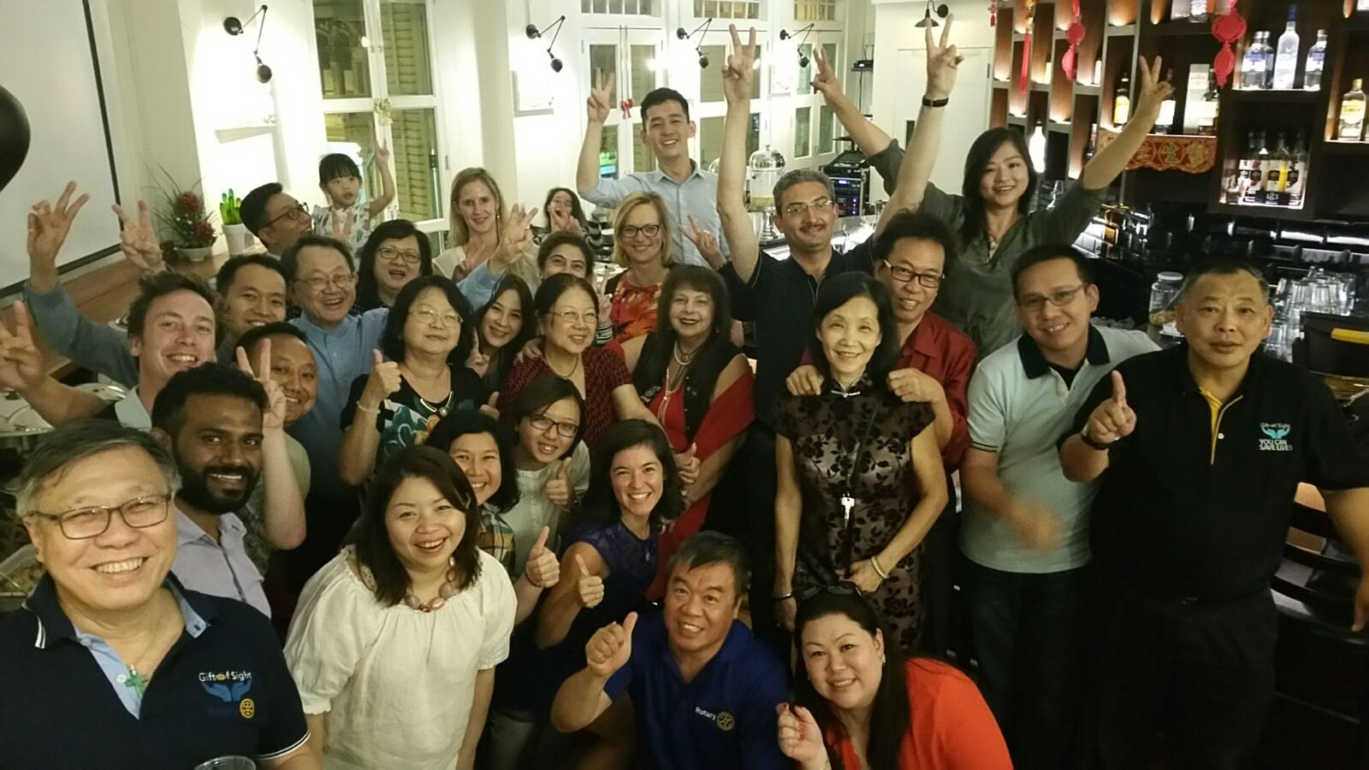
เหตุใดสิ่งนี้จึงดีสำหรับสโมสรของเรา?
(Why is this good for our club?)
Notes:
ในเรื่องนี้มีอะไรสำหรับเรา สโมสรที่ตื่นตัวอยู่เสมอจะเปิดรับความคิดเห็นใหม่ ๆ มองหาแนวทางที่จะยังคงมีความสัมพันธ์กับชุมชนในขณะที่สนองตอบความต้องการของสมาชิก
ความยืดหยุ่นของสโมสรโรตารีในปัจจุบันทำให้เป็นเรื่องง่ายขึ้นกว่าเดิมที่จะทำการเปลี่ยนแปลงต่าง ๆ ที่จะส่งเสริมประสบการณ์ในสโมสร ดึงดูดสมาชิกใหม่ และทำให้สมาชิกปัจจุบันมีส่วนเกี่ยวข้องอยู่เสมอ
จากสไลด์ต่อไปนี้ เราจะดูการปฏิบัติที่ดีที่สุดซึ่งแนะนำเอาไว้สำหรับสโมสรที่ตื่นตัวอยู่เสมอ ในขณะที่เราเรียนรู้ ขอให้พวกเราคิดว่าเราอาจจะใช้การปฏิบัติที่ดีที่สุดเหล่านี้ในสโมสรของเราได้อย่างไร

Slide 4
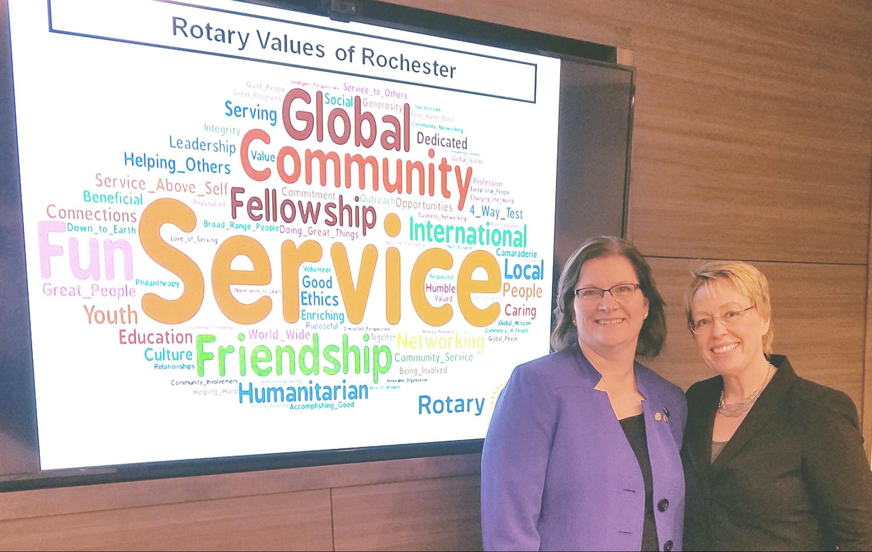
การปฏิบัติที่ดีที่สุด : จัดทำแผนระยะยาว
(Best Practice: Make Long-Range Plans)
Notes:
เราต้องการให้สโมสรของเราเป็นอย่างไรในอีก 3-5 ปี เราต้องการสมาชิกภาพที่มีความหลากหลายมากกว่านี้หรือไม่ เราสนใจที่จะให้ชุมชนของเรามีส่วนเกี่ยวข้องในกิจกรรมของสโมสรมากขึ้นหรือไม่ หรือเรากำลังมองหาแนวทางที่จะทำโครงการที่มีความหมายมากขึ้นหรือไม่ การจัดทำแผนและกำหนดเป้าหมายที่สามารถจะบรรลุได้ใน 3-5 ปีจะช่วยให้เราบรรลุวัตถุประสงค์เหล่านี้และวัตถุประสงค์อื่น ๆ ได้มากขึ้น
แผนกลยุทธ์ช่วยให้เราสามารถจัดลำดับความสำคัญของสมาชิกที่เกี่ยวกับกิจกรรมและความคิดเห็นที่เราต้องการจะเก็บรักษาไว้ เปลี่ยนแปลง หรือดำเนินการเพื่อให้บรรลุเป้าหมายของเรา การประชุมวิสัยทัศน์ประจำปีสามารถช่วยให้เราประเมินสโมสรและตัดสินใจในเรื่องที่ต้องการจะเปลี่ยนแปลงได้
กิจกรรม
คำถาม:
ท่านมีวิสัยทัศน์อะไรบ้างสำหรับสโมสรของเรา?
เราต้องการเปลี่ยนแปลงอะไรบ้าง?
เราต้องการจะบรรลุเป้าหมายระยะยาวอะไรบ้างในอีก 3-5 ปีข้างหน้า?
มอบเอกสารการตรวจสอบสถานภาพของสโมสรโรตารี (Rotary Club Health Check) และคำแนะนำการวางแผนกลยุทธ์ (Strategic Planning Guide) ใช้การตรวจสอบสถานภาพเพื่อบ่งชี้ความเข้มแข็งของสโมสรและเรื่องที่จำเป็นต้องปรับปรุง คำแนะนำการวางแผนกลยุทธ์ (Strategic Planning Guide) จะช่วยในการสร้างกลยุทธ์ในระยะยาวได้

Slide 5
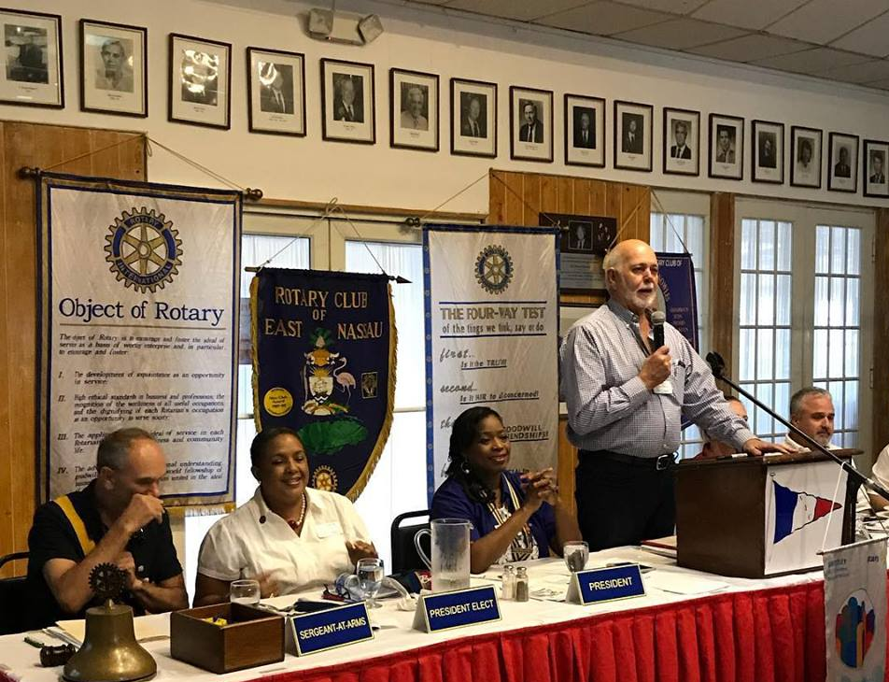
การปฏิบัติที่ดีที่สุด: พัฒนาเป้าหมายประจำปี
(Best Practice: Develop Annual Goals)
Notes:
เมื่อเราทำเป้าหมายระยะยาวให้เป็นเป้าหมายประจำปีที่เล็กลงก็จะทำให้เราสามารถบรรลุเป้าหมายระยะยาวได้ง่ายขึ้น Rotary Club Central สามารถช่วยเราแปลงวิสัยทัศน์ของสโมสรให้เป็นเป้าหมายเล็ก ๆ ที่เราสามารถจะบรรลุได้ในเวลาที่น้อยลง
ผู้นำสโมสรยังสามารถติดตามความก้าวหน้าของสโมสรไปสู่เป้าหมายได้ที่ Rotary Club Central และให้ข้อมูลที่เป็นปัจจุบันแก่คณะกรรมการและสมาชิกได้อย่างสม่ำเสมอ
กิจกรรม
คำถาม
เป้าหมายประจำปีของสโมสรคืออะไร?
เป้าหมายเหล่านี้ถูกกำหนดขึ้นได้อย่างไร?
เราจะสามารถใช้ Rotary Club Central เพื่อกำหนดหลักชัย (Milestone) ให้บรรลุเป้าหมายในระยะยาวของเราได้อย่างไร?

Slide 6
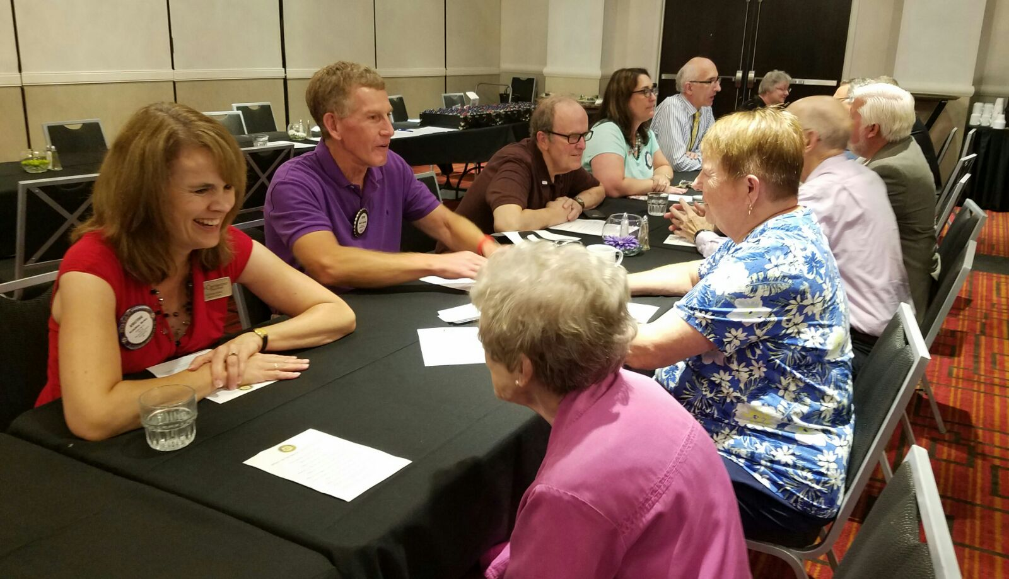
การปฏิบัติที่ดีที่สุด: จัดการประชุมที่น่าสนใจ
(Best Practice: Hold Engaging Meetings)
Notes:
การประชุมที่มีชีวิตชีวาและให้ข้อมูลจะสามารถทำให้สมาชิกตื่นเต้นเกี่ยวกับสโมสรและทำให้พวกเขากลับมาอีก
เราสามารถทำให้มั่นใจได้ว่าการประชุมของเราน่าสนใจ โดยการใช้แบบสำรวจความพึงพอใจของสมาชิก (Member Satisfaction Survey) ผลการสำรวจจะสามารถบอกเราได้ว่าสมาชิกชอบและไม่ชอบอะไรเกี่ยวกับการประชุม และให้ความคิดเห็นแก่เราเพื่อการปรับปรุงให้ดีขึ้น
แนวทางหนึ่งที่จะส่งเสริมการเข้าร่วมประชุมคือการทำให้รูปแบบการประชุมมีความหลากหลาย เราสามารถจัดบางประชุมในระบบออนไลน์ หรือผสมผสานการประชุมเข้ากับโครงการบำเพ็ญประโยชน์ หรือการจัดงานพบปะสังสรรค์
กิจกรรม
คำถาม
อะไรที่ทำให้การประชุมน่าสนใจ
สมาชิกของเราชื่นชอบอะไรเกี่ยวกับการประชุมสโมสร การอบรม และการประชุมคณะกรรมการบริหาร
เราจะปรับปรุงอะไรได้บ้าง
รูปแบบการประชุมอะไรบ้างที่จะช่วยให้สมาชิกมีส่วนร่วม หรือกลับมามีส่วนร่วมอีก
ส่งเสริมให้ผู้นำสโมสรใช้ทรัพยากรเหล่านี้
แบบการสำรวจความพึงพอใจของสมาชิก (Member Satisfaction Survey)
ทำความเข้าใจว่าเหตุใดสมาชิกจึงลาออก : การสำรวจการลาออก (Understanding Why Member Leave: Exit Survey)
ตรวจสอบสถานภาพของสโมสรโรตารี : สโมสรของท่านเข้มแข็งหรือไม่ (Rotary Club Health Check : Is your Club Healthy? (หลักสูตรออนไลน์)

Slide 7
การปฏิบัติที่ดีที่สุด: มีแผนงานการสื่อสาร
(Best Practice: Have a Communication Plan)
Notes:
แผนกลยุทธ์ที่ยอดเยี่ยมทุกแผนจะต้องมีแผนงานการสื่อสารที่ดี สโมสรที่ตื่นตัวอยู่เสมอจะเปิดกว้างในการใช้วิธีที่สร้างสรรค์ในการแจ้งสมาชิกและชุมชนเกี่ยวกับสโมสรและกิจกรรมของสโมสร
โลกดิจิตัลทุกวันนี้ทำให้การแจ้งข่าวสารแก่สมาชิกทำได้ง่าย Skype, WhatsApp และ Facebook Live สามารถใช้เพื่อสื่อสารกับสมาชิกที่ไม่สามารถเข้าร่วมประชุมด้วยตนเองได้
สื่อทางสังคมช่วยเราได้ในการส่งเสริมสโมสรและกิจกรรมสโมสรแก่มิตรสหาย ครอบครัวและสมาชิกในชุมชน และยังเป็นวิธีการที่ยอดเยี่ยมในการแสดงให้สมาชิกที่คาดหวังได้รู้เกี่ยวกับสิ่งที่เราเสียสละทำให้ชุมชน ดังนั้น การทำให้เว็บไซต์และสื่อทางสังคมของเรา เช่น Facebook และ Instagram เป็นปัจจุบันอยู่เสมอจึงเป็นเรื่องที่สำคัญมาก
กิจกรรม
คำถาม
เราจะทำอะไรที่มีประสิทธิภาพในการทำให้สมาชิกได้รับแจ้งข่าวสารและมีส่วนร่วมอยู่เสมอได้บ้างในขณะนี้ เราจะปรับปรุงให้ดีขึ้นได้อย่างไร?
เราปรับปรุงเว็บไซต์ของเราให้เป็นปัจจุบันบ่อยเพียงใด?
เราใช้ Template และทรัพยากรต่าง ๆ ที่ Brand Center ของโรตารีเพื่อส่งเสริมกิจกรรมของเราแก่ชุมชนอย่างไรบ้าง?

Slide 8
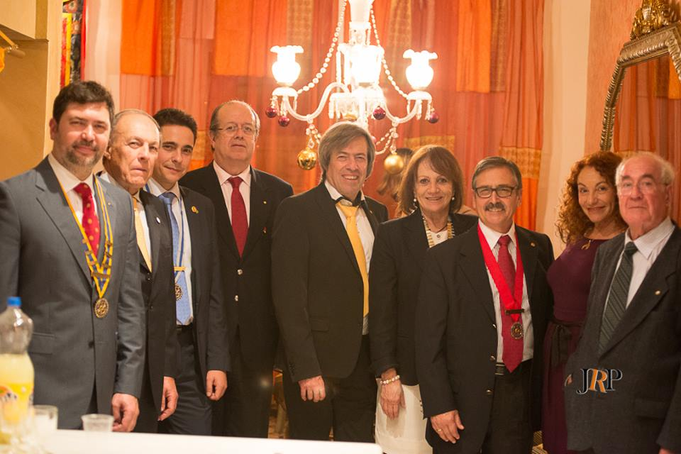
การปฏิบัติที่ดีที่สุด: วางแผนเพื่อให้มีความต่อเนื่องของผู้นำ
(Best Practice: Plan to Maintain Continuity of Leadership)
Notes:
เพื่อให้มั่นใจว่าสโมสรจะบรรลุความสำเร็จในแผนระยะยาว เราต้องการผู้นำที่มีส่วนร่วมตั้งแต่เริ่มต้น คือ ในการตั้งเป้าหมายและตัดสินใจ ความต่อเนื่องของผู้นำสามารถช่วยได้ นั่นหมายความว่า การคัดเลือกเจ้าหน้าที่สโมสรเป็นเวลาหลายปีล่วงหน้าและรายงานชื่อพวกเขาที่ My Rotary เพื่อให้พวกเขาสามารถมีส่วนเกี่ยวข้องในการวางแผนงาน การฝึกอบรมในขณะปฏิบัติงาน และดูรายงานที่ Rotary Club Central
กิจกรรม
คำถาม
ใครจะเป็นผู้นำของสโมสรในปีโรตารีต่อไป
ผู้นำในปัจจุบัน : อะไรที่ช่วยท่านในการเตรียมตัวเพื่อทำงานในตำแหน่งผู้นำ อะไรที่จะช่วยเตรียมตัวให้ท่านได้ดีกว่า
สโมสรของเรามีเส้นทางการเป็นผู้นำหรือไม่ หมายถึงแนวทางที่จะบ่งชี้ผู้นำที่มีศักยภาพและพัฒนาทักษะความชำนาญ หากมี ใช้ได้ผลหรือไม่ และหากยังไม่มี มันจะช่วยได้หรือไม่
ขอให้กลุ่มย่อยทำรายการโครงการหรือกระบวนการที่จะได้รับประโยชน์จากการมีความต่อเนื่องของผู้นำสโมสร

Slide 9
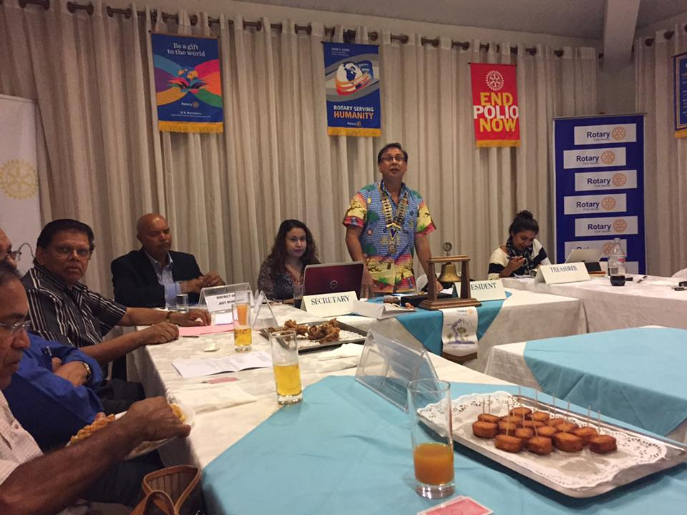
การปฏิบัติที่ดีที่สุด: การปรับข้อบังคับให้เหมาะสมกับสโมสร
(Best Practice: Adapt the Bylaws that Suit Our Club)
Notes:
สโมสรต้องปรับข้อบังคับของสโมสรโรตารีที่แนะนำ ในขณะที่สโมสรของเราค่อย ๆ พัฒนาไป ข้อบังคับต้องแสดงให้เห็นถึงการปฏิบัติในปัจจุบันของเรา สมาชิกสโมสรควรจะมีส่วนเกี่ยวข้องในการพิจารณาทบทวนข้อบังคับของสโมสรทุก ๆ ปี
กิจกรรม
ให้สมาชิกแต่ละคนเขียนการปฏิบัติหนึ่งข้อที่เขาต้องการให้สโมสรยุติ และอีกหนึ่งข้อที่ต้องการให้สโมสรนำมาใช้

Slide 10
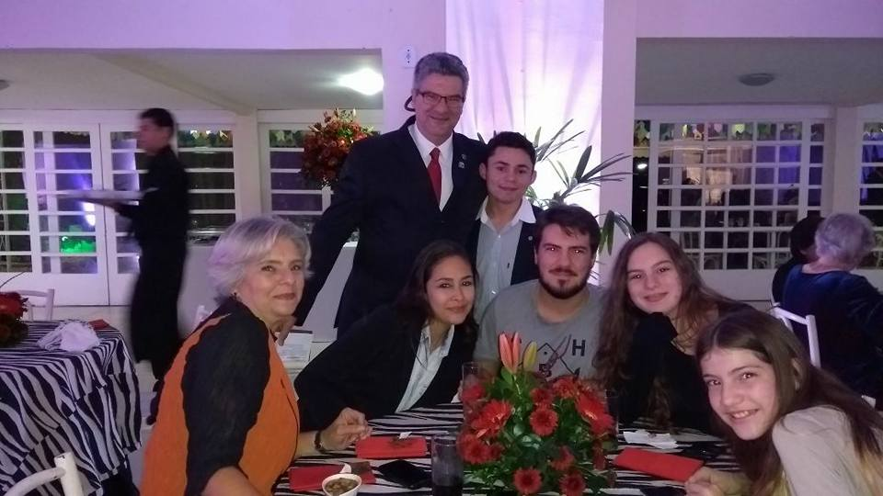
การปฏิบัติที่ดีที่สุด: พัฒนาความสัมพันธ์ภายในสโมสร
(Best Practice: Develop Relationships within the Club)
Notes:
ผู้ที่มีความพึงพอใจในสโมสรมักจะเป็นสมาชิกที่กระตือรือร้น แนวทางหนึ่งที่จะทำให้สมาชิกเชื่อมโยงกับสโมสรอยู่เสมอคือการจัดงานพบปะสังสรรค์และงานการเป็นเครือข่าย ซึ่งจะช่วยให้เรามีโอกาสได้ทำความรู้จักกันและกันดีขึ้น
กิจกรรม
สอบถามสมาชิกว่าพวกเขาจะสามารถสร้างโอกาสที่จะรู้จักกันและกัน หรือพัฒนาความสัมพันธ์ทางด้านวิชาชีพได้อย่างไร บันทึกคำตอบลงบนฟลิ้ปชาร์ท
ขอให้ผู้ร่วมการอบรมพูดถึงสมาชิกอีกคนหนึ่งซึ่งไม่รู้จักกันดี ขอให้พวกเขาบอกเล่ากันและกันเกี่ยวกับสิ่งดี ๆ ที่เกิดขึ้นในสัปดาห์นี้ หรือเรื่องที่เกี่ยวกับตัวพวกเขาเองซึ่งผู้คนอาจจะรู้สึกประหลาดใจที่ได้รับรู้

Slide 11
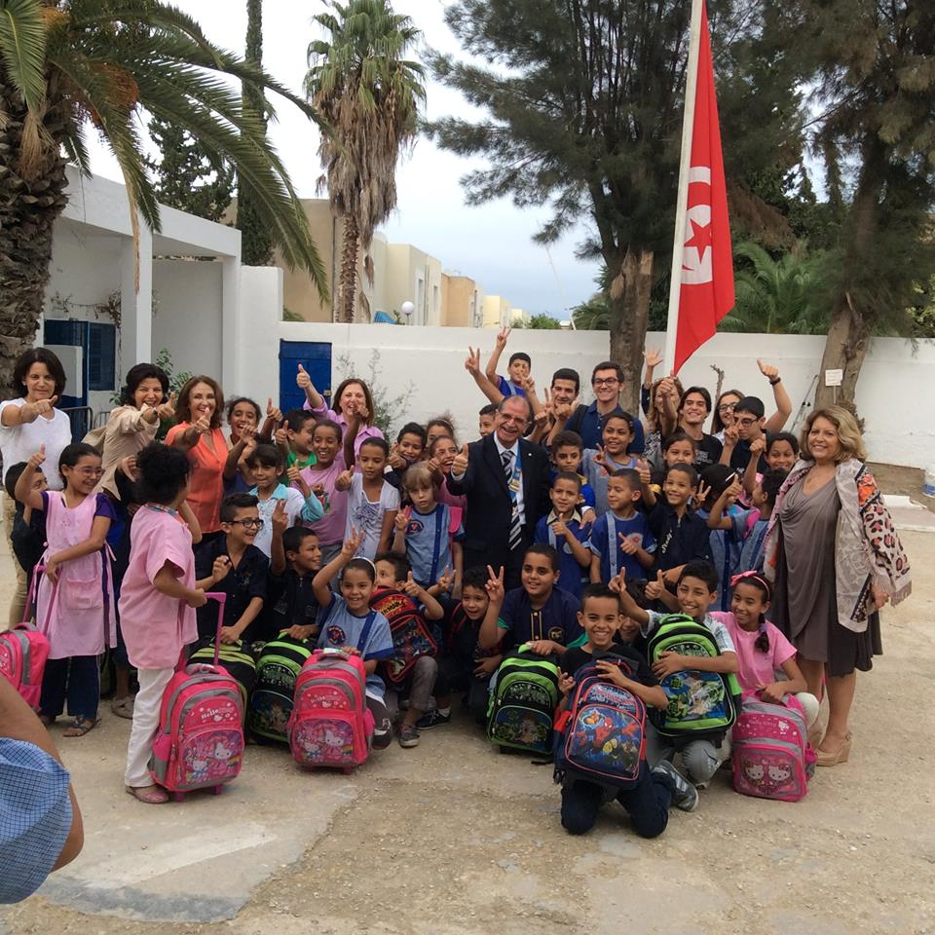
การปฏิบัติที่ดีที่สุด: จัดให้สมาชิกทำกิจกรรมตามความสนใจ
ของพวกเขา (Best Practice: Match members activities to their interests)
Notes:
สมาชิกมีส่วนร่วมในกิจกรรมที่พวกเขามีความสนใจอย่างแท้จริงหรือไม่ สมาชิกที่มีส่วนเกี่ยวข้องกับกิจกรรมที่ชื่นชอบมักจะมีความมุ่งมั่นต่อสโมสรมากขึ้น
การสำรวจสมาชิกอย่างสม่ำเสมอทำให้รู้ได้ว่าพวกเขาสนใจอะไร และสามารถวางแผนกิจกรรมที่พวกเขาจะชื่นชอบได้ เราสามารถส่งเสริมสมาชิกใหม่ให้มีส่วนเกี่ยวข้องตั้งแต่แรกโดยการขอให้พวกเขาสร้างโปรแกรมและกิจกรรมต่าง ๆ ของสโมสรตามความสนใจ
กิจกรรม
ขอให้ผู้ร่วมอบรมแต่ละคนเสนอชื่อโครงการที่อยากจะมีส่วนร่วมและเขียนคำตอบลงบนฟลิ้ปชาร์ท แล้วจึงเลือกความคิดเห็นหนึ่งขึ้นมา และขอให้ทุกคนคิดว่าพวกเขามีทักษะความชำนาญอะไรบ้างที่จะสามารถนำมาใช้ในโครงการ

Slide 12
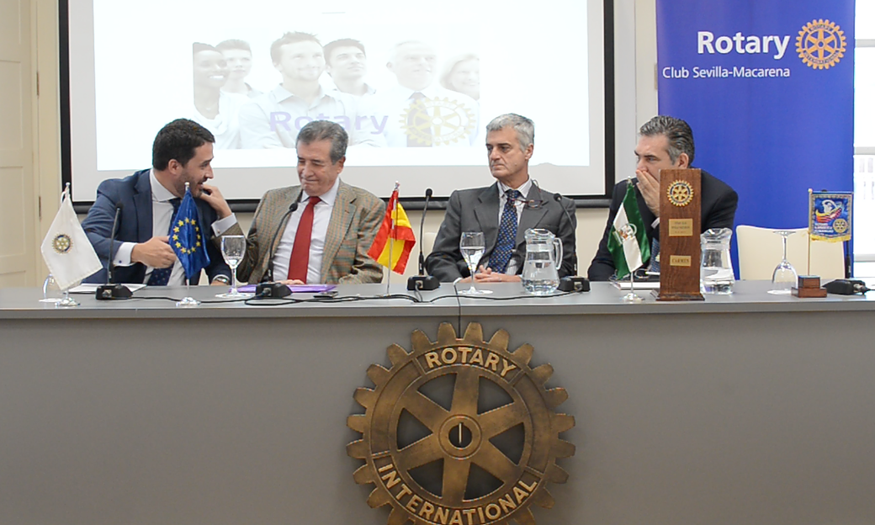
การปฏิบัติที่ดีที่สุด: ให้คำแนะนำแก่สมาชิกเพื่อเป็นผู้นำ
(Best Practice: Coach Members to Lead)
Notes:
การประชุมต่าง ๆ ของภาค การปฐมนิเทศสมาชิกใหม่ การเรียนรู้ในระบบออนไลน์ และโปรแกรมพัฒนาความเป็นผู้นำ ล้วนแต่เป็นส่วนหนึ่งของแผนการอบรมที่สมบูรณ์แบบ
แต่งตั้งผู้ฝึกอบรมสโมสรหรือหากเป็นสโมสรใหญ่ ควรเป็นคณะกรรมการฝึกอบรมซึ่งสามารถช่วยทำให้สมาชิกใหม่และสมาชิกปัจจุบันได้รับการอบรมที่พวกเขาต้องการ สมาชิกควรเยี่ยมชม Learning Center อย่างสม่ำเสมอเพื่อดูว่ามีหลักสูตรอะไรบ้าง
เรายังสามารถใช้การสำรวจเพื่อดูว่า สมาชิกของเรามีทักษะความชำนาญอะไรที่ต้องการจะพัฒนา คำแนะนำสำหรับผู้นำในเรื่องผู้นำปฏิบัติการ (Leadership in Action Leader's Guide) สามารถช่วยในการออกแบบโปรแกรมการอบรมที่มีประสิทธิภาพ
กิจกรรม
คำถาม
มีการอบรมอะไรบ้างที่ท่านต้องการให้สโมสรของเราจัดหรือมีส่วนร่วม?
มีการอบรมอะไรบ้างที่อาจจะยกเลิก ผนวกรวม หรือเปลี่ยนแปลงโดยสิ้นเชิง?

Slide 13
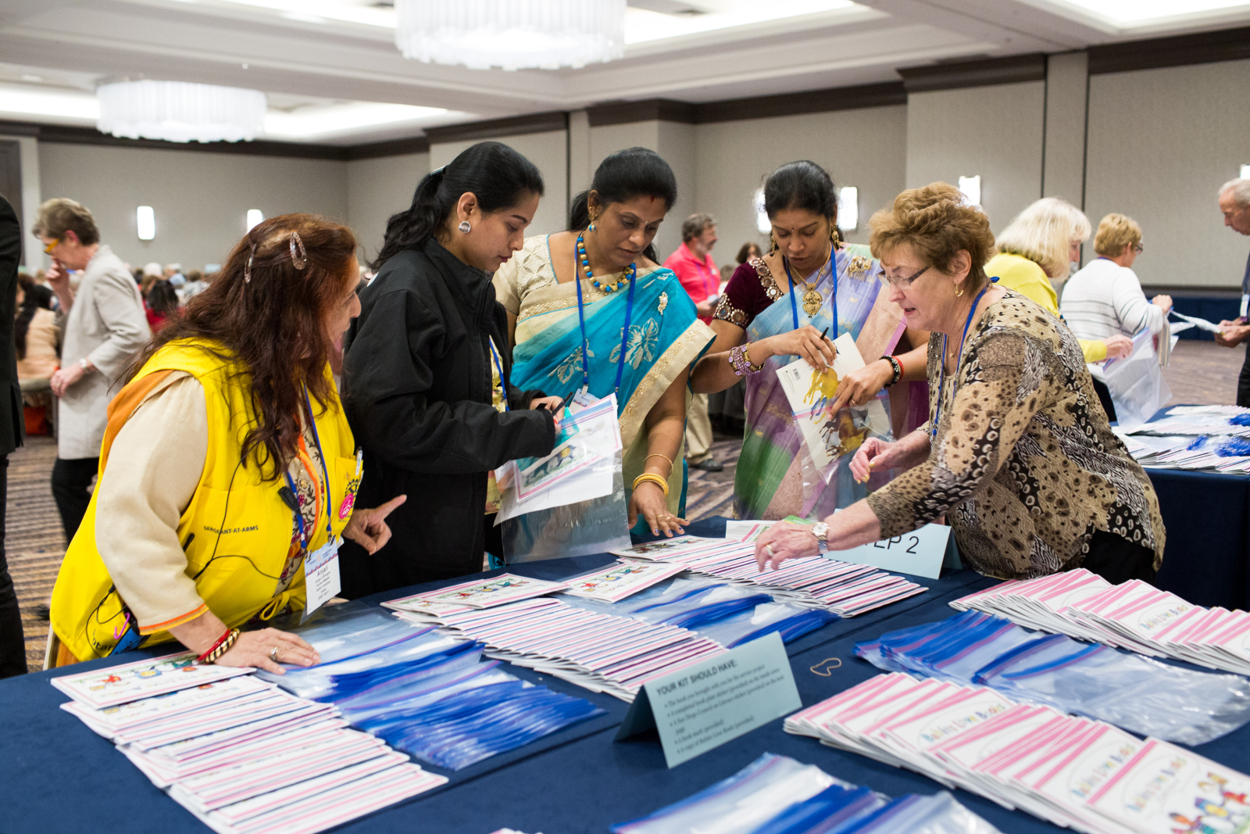
การปฏิบัติที่ดีที่สุด: สร้างสรรค์คณะกรรมการที่มีประสิทธิภาพ
(Best Practice: Create Effective Committees)
สร้างสรรค์คณะกรรมการที่เป็นประโยชน์แก่สโมสร
บริหารจัดการ
สมาชิกภาพ
ประชาสัมพันธ์
มูลนิธิโรตารี
การบำเพ็ญประโยชน์
Notes:
สโมสรที่ตื่นตัวอยู่เสมอใช้คณะกรรมการต่าง ๆ เพื่อให้บรรลุเป้าหมาย และจัดให้สมาชิกมีโอกาสได้มีส่วนเกี่ยวข้อง
สโมสรที่มีขนาดใหญ่อาจจะพิจารณาตั้งคณะกรรมการหรือคณะอนุกรรมการเพิ่มเติมเพื่อให้บรรลุผลสำเร็จมากขึ้น สโมสรขนาดเล็กอาจจะผนวกรวมคณะกรรมการเพื่อหลีกเลี่ยงการที่สมาชิกจะต้องทำหน้าที่ในหลายบทบาทมากเกินไป และทำให้เกิดงานล้นมือจนเกินไป
ไม่ว่าโครงสร้างคณะกรรมการของสโมสรจะเป็นอย่างไรก็ตาม การทบทวนคณะกรรมการทุกปีเป็นความคิดที่ดี เพื่อทำให้มั่นใจว่าพวกเขาช่วยให้บรรลุเป้าหมายได้
กิจกรรม
คำถาม
มีอะไรในโครงสร้างของสโมสรของเราที่ใช้ไม่ได้ผลหรือไม่?
เราจะสามารถเพิ่มคณะกรรมการเพื่อช่วยให้สโมสรดำเนินงานได้ดีขึ้นหรือไม่?
เรามีคณะกรรมการใดที่ไม่จำเป็นหรือไม่?

Slide 14
ตัวอย่างของสโมสรที่ตื่นตัวอยู่เสมอ
(Examples of Vibrant Clubs)
สโมสรทั่วโลกได้เปลี่ยนความท้าทายให้เป็นความสำเร็จเพื่อที่จะตื่นตัวอยู่เสมอ
Notes:
ท่านสามารถหาเรื่องราวว่าสโมสรในภูมิภาคของท่านเอาชนะความท้าทายของสโมสรได้อย่างไรโดยการใช้การปฏิบัติที่ดีที่สุดบางข้อในเอกสารเป็นสโมสรที่ตื่นตัวอยู่เสมอ : แผนผู้นำสโมสร (Be a Vibrant Club : Your Club Leadership Plan)
กิจกรรม
จัดกลุ่มย่อยกลุ่มละ 3 คน แจกเอกสารเป็นสโมสรที่ตื่นตัวอยู่เสมอ : แผนผู้นำสโมสร ฉบับภูมิภาคของท่านให้แต่ละกลุ่ม ขอให้ผู้ร่วมการอบรมอ่านเรื่องราวและอภิปราย
คำถามเพื่อการอภิปราย
สโมสรต้องเผชิญกับความท้าทายอะไรบ้าง?
สโมสรจะเอาชนะความท้าทายของสโมสรได้อย่างไร?
การเปลี่ยนแปลงอย่างค่อยเป็นค่อยไปนี้มีผลต่อสมาชิกภาพ และการมีส่วนร่วมของสมาชิกอย่างไรบ้าง?
มีการปฏิบัติที่ดีที่สุดที่แนะนำอะไรบ้างที่เราสามารถใช้ในสโมสรของเรา?

Slide 15
ทรัพยากร (Resources)
ลงชื่อเข้าใช้ My Rotary เพื่อหาทรัพยากรต่าง ๆ ที่สามารถช่วยเราในการทำให้สโมสรมีความตื่นตัวมากขึ้น
การตรวจสอบสถานภาพของสโมสรโรตารี (Rotary Club Health Check)
คำแนะนำการวางแผนกลยุทธ์ (Strategic Planning Guide)
Rotary Club Central
การสำรวจความพึงพอใจของสมาชิก (Member Satisfaction Survey)
หลักสูตรสมาชิกภาพออนไลน์ที่ศูนย์การเรียนรู้ (Learning Center)
Brand Center
แนะนำสมาชิกใหม่ให้รู้จักโรตารี (Introducing New Members to Rotary)
ผู้นำปฏิบัติการ: คำแนะนำเพื่อการเริ่มต้นโปรแกรม (Leadership in Action: Your Guide to Starting a Program)
Notes:
หมายเหตุ
Strategic Planning Guide ศูนย์ฯ แปลใช้ชื่อหนังสือว่า คำแนะนำเกี่ยวกับแผนกลยุทธ์ ในสไลด์จะใช้ตามที่ศูนย์ฯ แปล หรือเปลี่ยนใหม่ครับ

Slide 16
สโมสรของเรา เรื่องราวของเรา (Our Club, Our Story)
เราควรทำขั้นตอนอะไรบ้างเพื่อทำให้สโมสรของเราตื่นตัวอยู่เสมอ?
Notes:
ทำงานร่วมกันเพื่อเปรียบเทียบการปฏิบัติในปัจจุบันของสโมสรกับการปฏิบัติที่ดีที่สุดแต่ละข้อตามรายการในคำแนะนำนี้
สำหรับเรื่องที่ต้องมีการปรับปรุง จงคิดถึงเรื่องใหม่ ๆ และตัดสินใจว่าจะดำเนินการตามความคิดนั้นอย่างไร การเปลี่ยนแปลงใช้เวลา แต่มันจะคุ้มค่ากับความพยายาม
กิจกรรม
คำถาม
สโมสรของเราควรจะพิจารณาการปฏิบัติที่ดีที่สุดอื่น ๆ อะไรบ้าง?
ท่านมีคำถามหรือคำแนะนำอะไรบ้าง?

